Slide 1


风电市场里的运达风电
课程：外贸商品学
授课教师：胡培战
调研报告：陈珊珊
PPT及展示：夏铭禹

Slide 2
Tips：
# 1.运达风电简介
# 2.国内外风电行业发展
# 3.风电在市场中的体现
# 4.运达风电的产品竞争

Slide 3
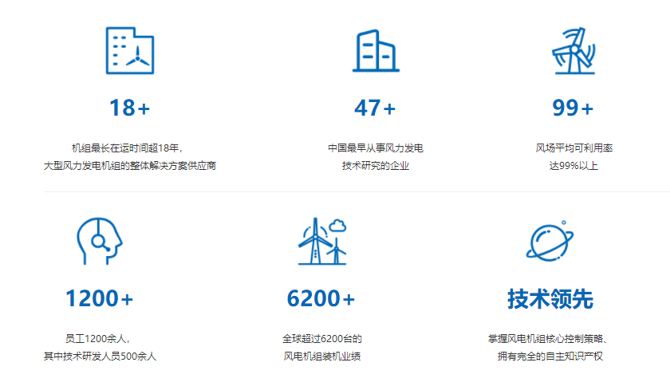
1.运达风电简介
http://www.chinawindey.com/
#国家高新技术企业
#国家创新型试点企业
#风电项目的系统服务
#风电市场的投资运营

Slide 4
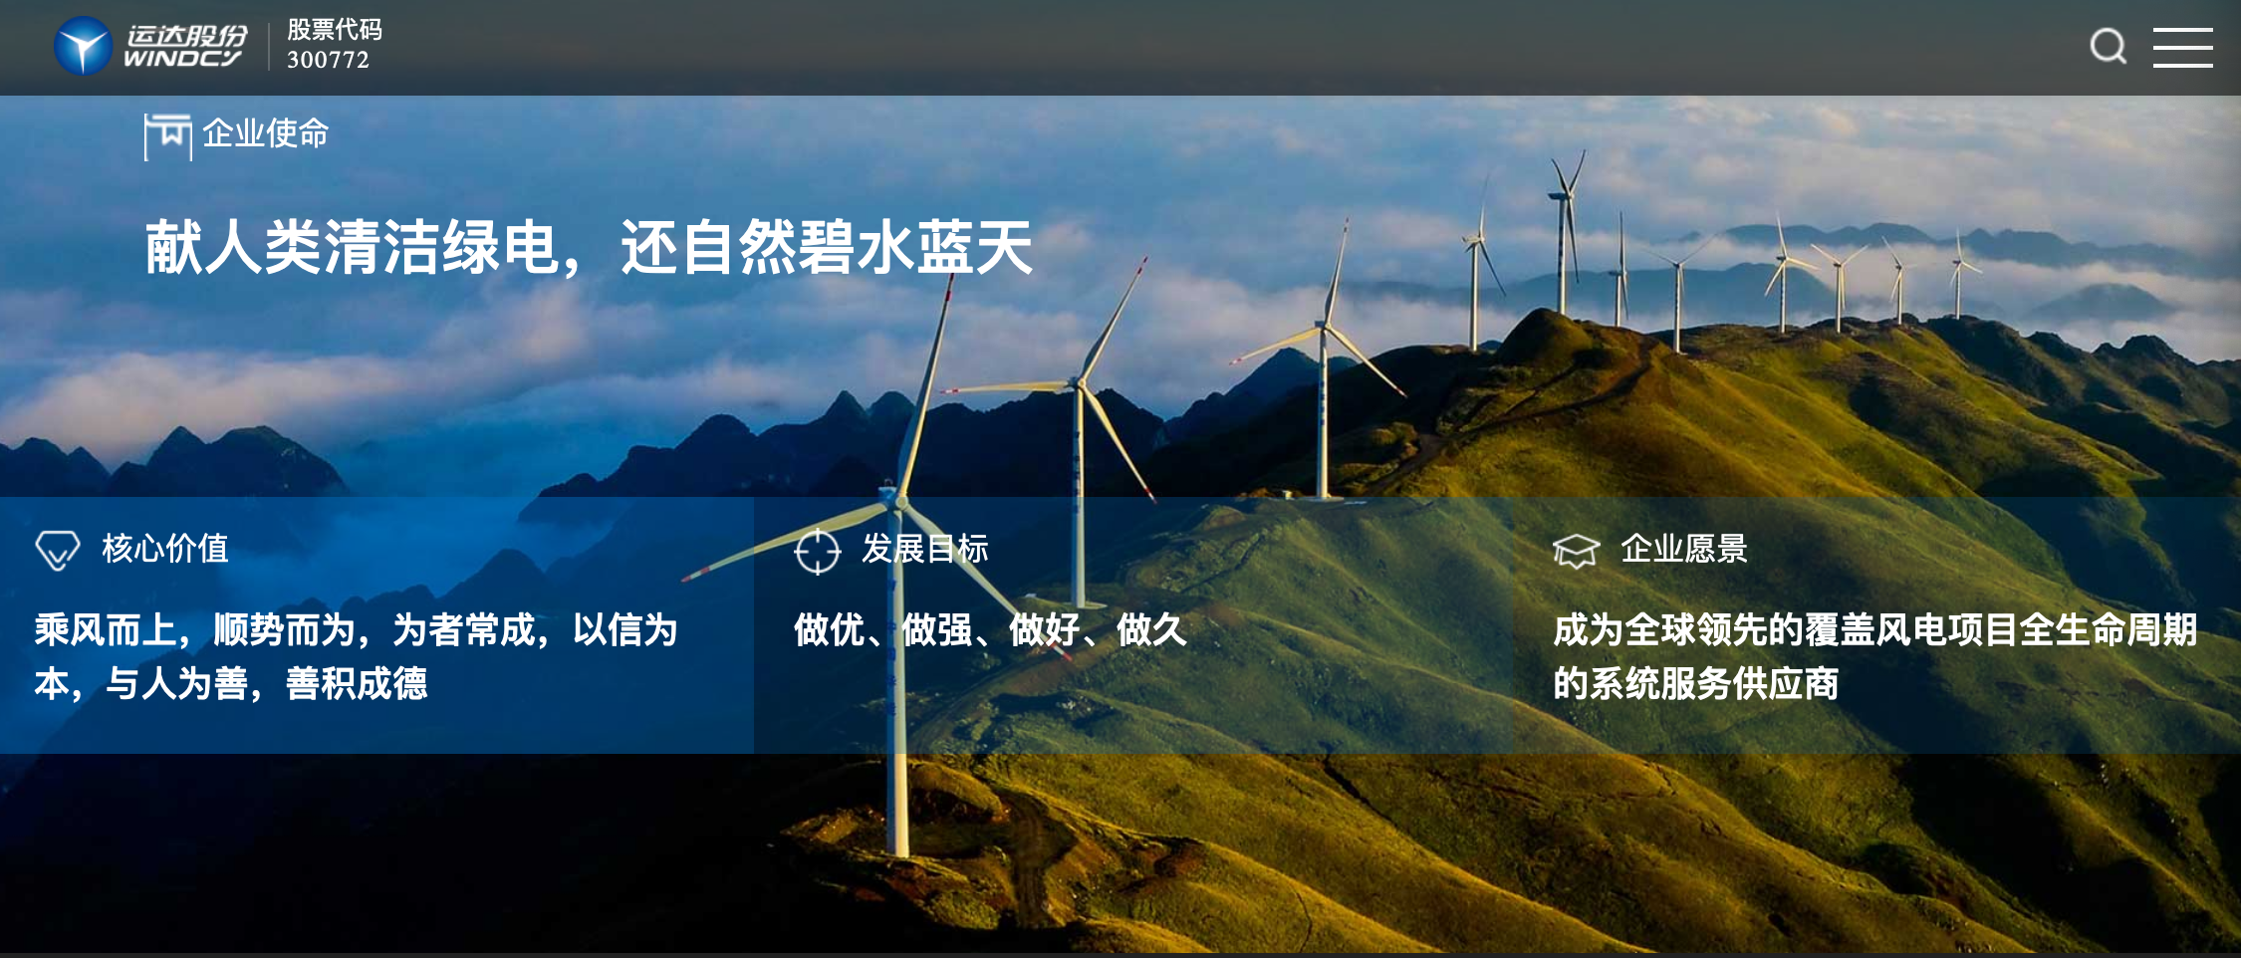
http://www.chinawindey.com/

Slide 5
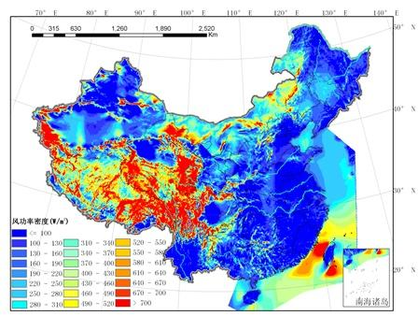
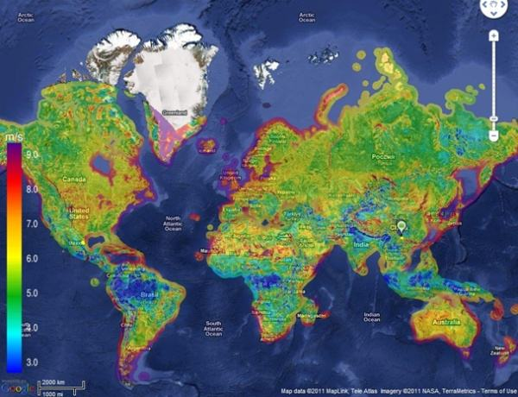
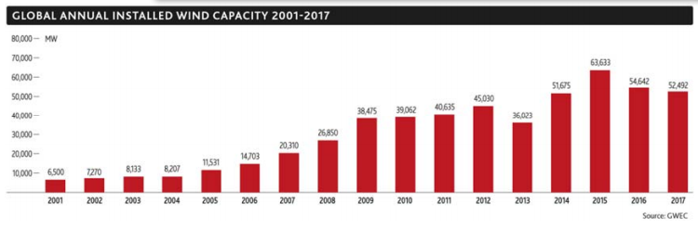
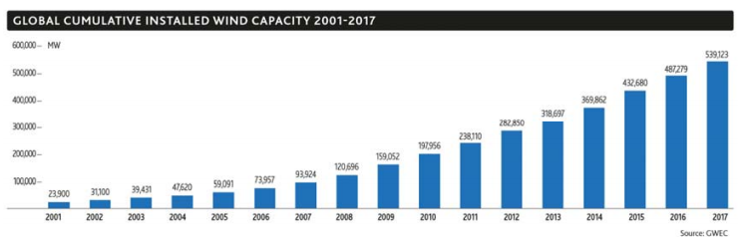
2.国内外风电行业发展
世界风能资源丰富
分布很不均衡
第一个商业风电场 ：1980，美国

Slide 6
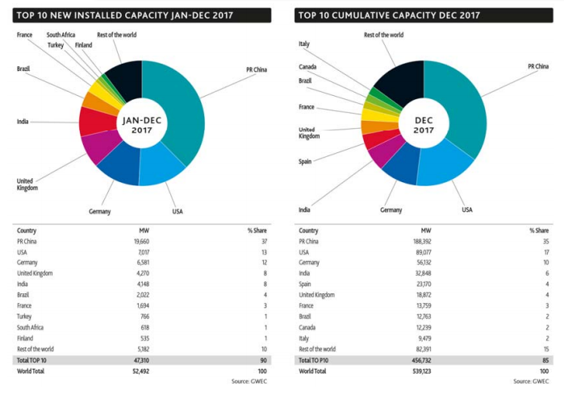
115万名员工
539GW
1070亿美元
2017年主要国家风电新增装机（左图）和累计装机（右图）

Slide 7
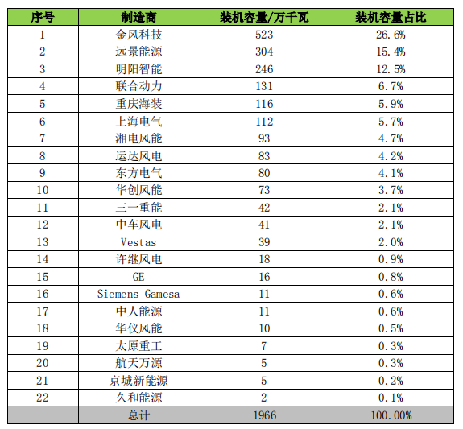
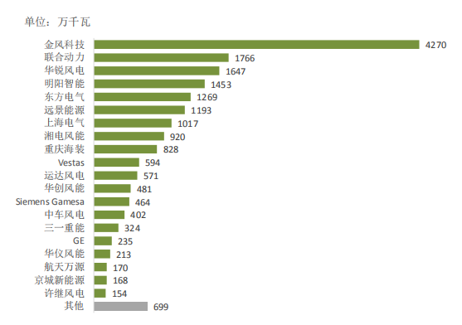
3.风电在市场中的体现

Slide 8
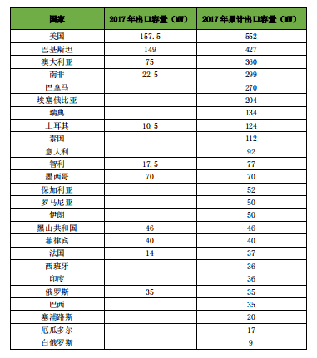
2017 年中国风电机组出口国家
累计出口33个国家

Slide 9
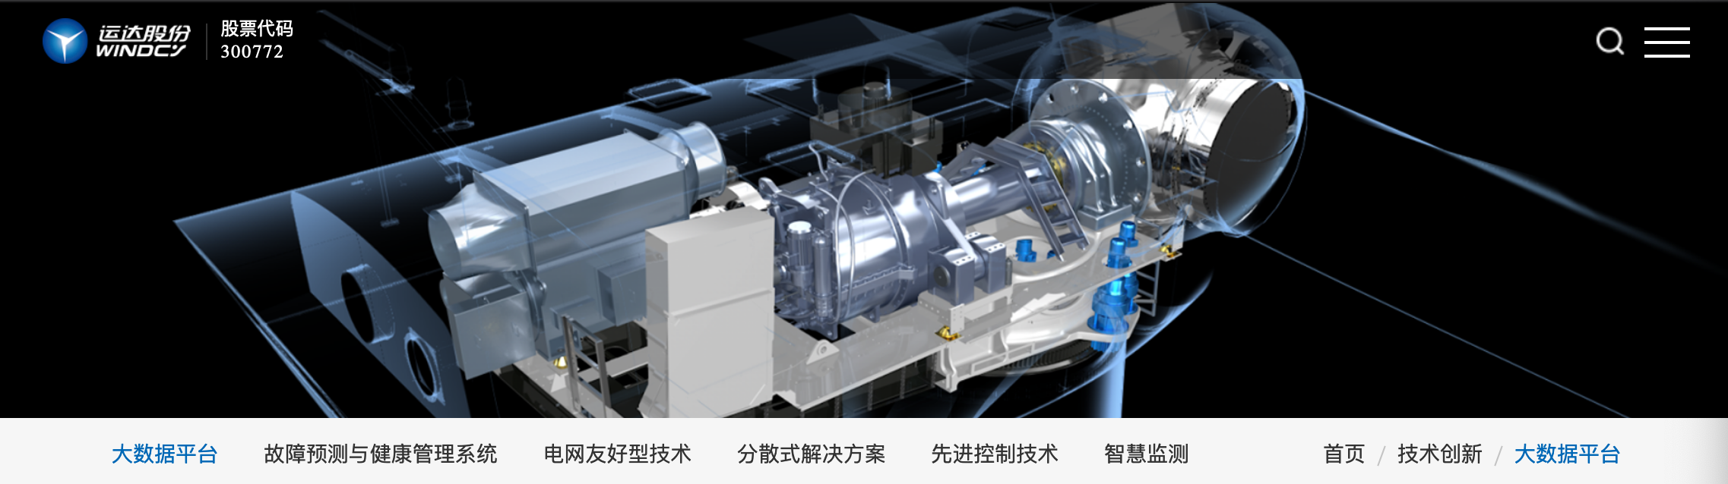
4.运达风电的竞争优势
大数据平台
故障预测与健康管理系统
电网友好型技术
分散式解决方案
智慧监测

